Slide 2
পরিচিতি
আবদুল্লাহ- আল- মামুন
সহকারী শিক্ষক
বাংগালগাঁও সরকারি প্রাথমিক বিদ্যালয়
কালীগঞ্জ, গাজীপুর।
চতুর্থ শ্রেণি- বাংলা
পাঠ শিরোনামঃ হাত ধুয়ে নাও
পাঠ্যাংশঃ এটা.........হাত ধুয়ে নাও( পাঠ-৬)
সময়ঃ ৪০ মিনিট।

Slide 3
শিখন ফল
শোনাঃ
বলাঃ
পড়াঃ
লেখাঃ

Slide 4
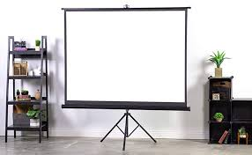
চল একটি ভিডিও দেখি

Slide 5
এ ছবিটিতে কী দেখা যাচ্ছ?
আমরা কখন কখন হাত ধুই?
কীভাবে হাত ধুই?
হাত না ধুইলে কী সমস্যা হবে?

Slide 6
আজকের পাঠ

Slide 7
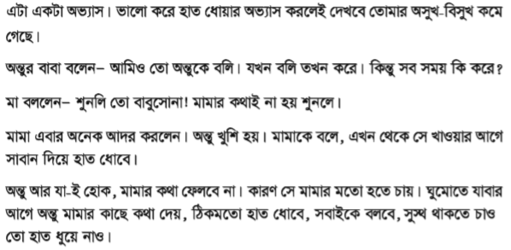
শিক্ষকের পাঠ

Slide 8
শিক্ষার্থীর পাঠ

Slide 10
ন
ত
ঞ
চ
ন
ধ

Slide 12
ক। পরিষ্কার দেখালেও কেন হাত পরিষ্কার হয় না?
খ। হাতে কী লেগে থাকে?
গ। কী কী কারণে জীবাণু হাতে লেগে থাকে?
ঘ। জীবাণু কিভাবে পেটে চলে যায়?
ঙ। জীবাণু থেকে কী কী রোগ হয়?
চ। কখন কখন হাত সাবান দিয়ে পরিষ্কার করে ধুতে হবে?

Slide 13
কর্ম অনুশীলন

Slide 14
বাড়ির কাজ

Slide 15
ধন্যবাদ

